Slide 1
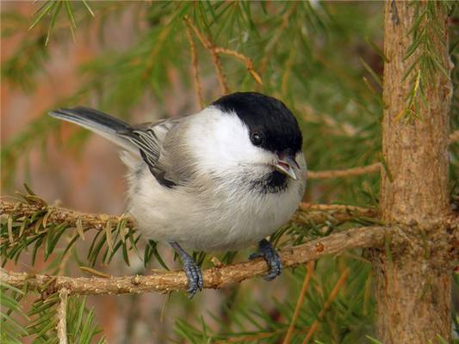
Природоохранные акции Союза охраны птиц России
Аринина А.В.

Slide 2
Общероссийская общественная организация «Cоюз охраны птиц России».
Данная организация призвана объединить орнитологов-профессионалов и любителей птиц, а также всех, кто не безразличен к судьбе родной природы и одной из существенных её составляющих - пернатого населения.

Slide 3
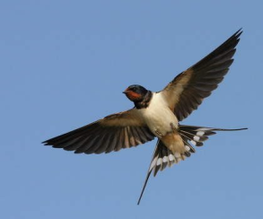
Девиз:
Если вы любите птиц, нам по пути!

Slide 4
Цели и задачи СОПР:
информирование, просвещение и объединение широких кругов населения с целью сохранения видового разнообразия и численности птиц на территории России.

Slide 5
Дата создания: 9 февраля 1993 г.
Отделения СОПР работают в большинстве регионов страны. Региональные отделения имеют свое руководство, а зачастую устав и бюджет.
Членство: индивидуальное, семейное, коллективное. Индивидуальными членами Союза могут быть граждане России и других государств, желающие принять участие в сохранении птиц России, признающие Устав Союза и уплачивающие ежегодный членский взнос. Коллективными членами Союза могут быть только общественные объединения.
Основные источники финансирования Союза: членские взносы, добровольные денежные пожертвования и целевые поступления на выполнение специальных программ по охране птиц и природоохранному просвещению в России.

Slide 6
Природоохранные акции
Птица года
Удод - птица 2016 года
Буроголовая гаичка – птица 2017 года
Дни весенней встречи птиц
"Весна идет!"
Соловьиные вечера
Покормите птиц "Покормите птиц"
Учеты уток в Москве и Подмосковье
Осенние дни наблюдения птиц
День журавля
Евроазиатские Рождественские учеты птиц
Соловьиные вечера

Slide 7
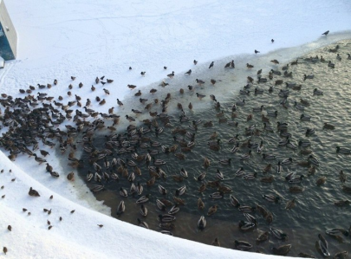
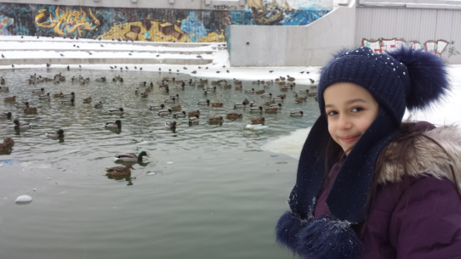
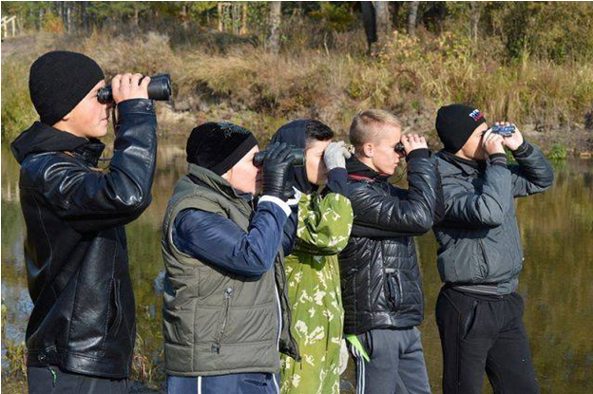
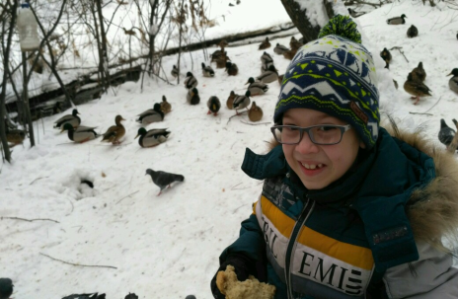

Slide 8
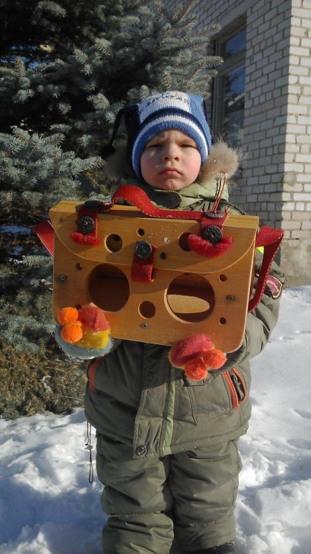
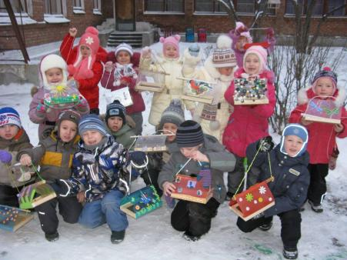

Slide 9
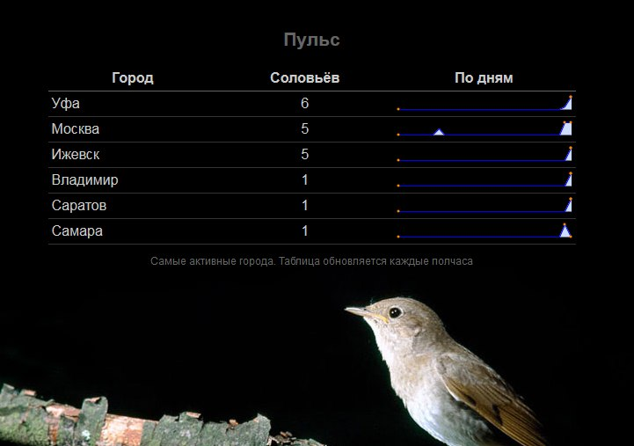
Соловьиные вечера

Slide 10
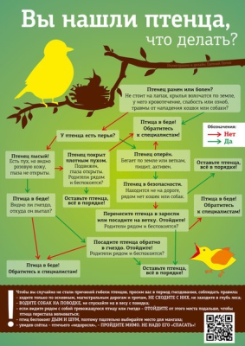

Slide 12
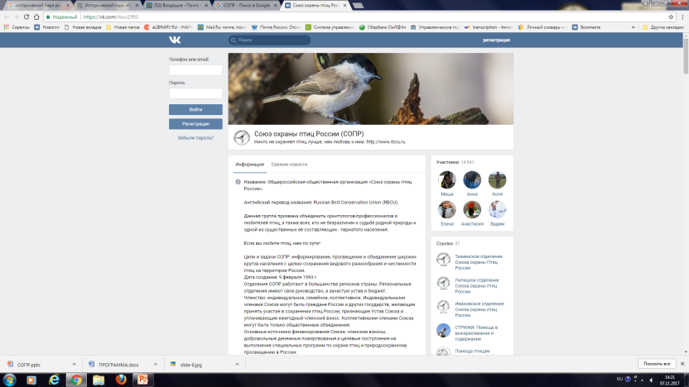
В Контакте: https://vk.com/rbcu1993

Slide 13
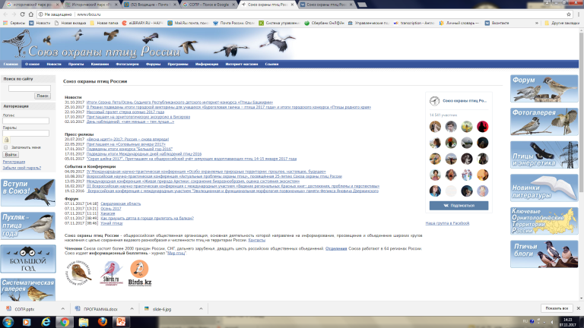
Сайт: http://www.rbcu.ru/

Slide 14
Еще адреса:
Страница СОПР на Facebook https://www.facebook.com/pages/%D0%A1%D0%BE%D1%8E%D0%B7-%D0%9E%D1%85%D1%...
Группа СОПР на Facebook https://www.facebook.com/groups/sopr1993/
Страница СОПР в Twitter https://twitter.com/RBCU_RU

Slide 15
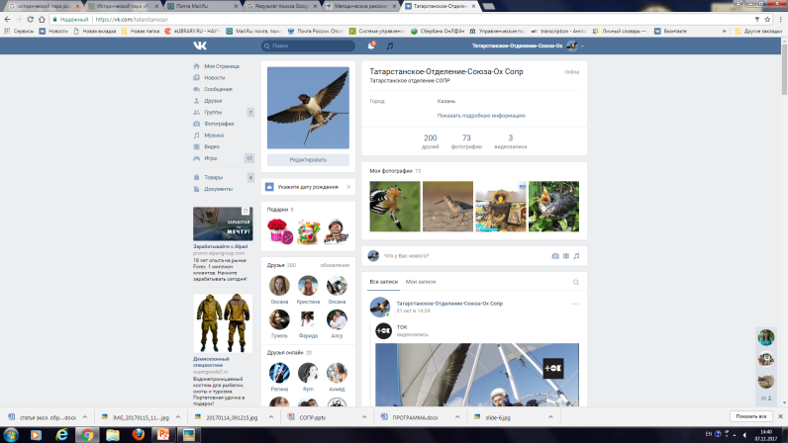
Татарстанское отделение СОПР

Slide 16
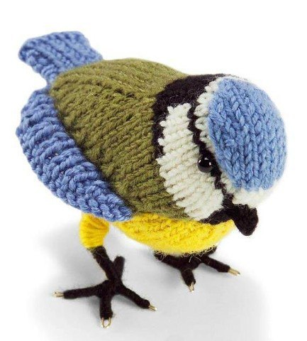
Спасибо!
«Ничто не охраняет птиц лучше, чем любовь к ним».

